Slide 1
МЧС России по Самарской области
Порядок действий
при чрезвычайных ситуациях
1

Slide 2
1. ОБМОРОЖЕНИЕ
2

Slide 5
2. ПРАВИЛА ПОВЕДЕНИЯ НА ЛЬДУ
2

Slide 7
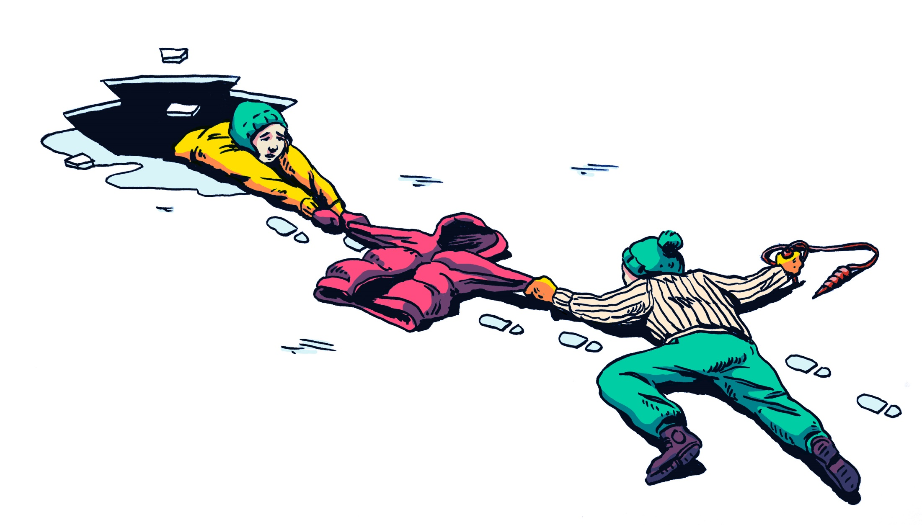
Что делать, если нужна Ваша помощь

Slide 8
3. НАВОДНЕНИЕ (паводок)
2

Slide 10
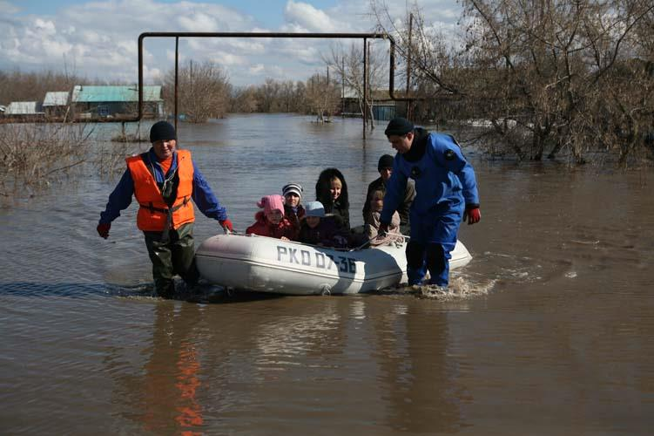
Действия во время эвакуации
При эвакуации, без паники и суеты, с соблюдением мер предосторожности, необходимо переходить в плавательное средство. При этом необходимо неукоснительно соблюдать требования безопасности, не допускать перегрузки плавсредств.
Во время движения не покидайте установленных мест, не садитесь на борта, строго выполняйте требования экипажа.

Slide 12
4. УРАГАН
2

Slide 13
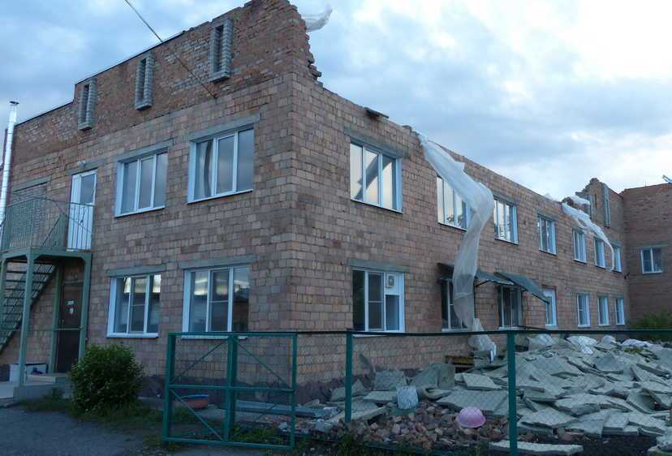
Школа в с. Андросовка после урагана (2008 год)
3

Slide 14
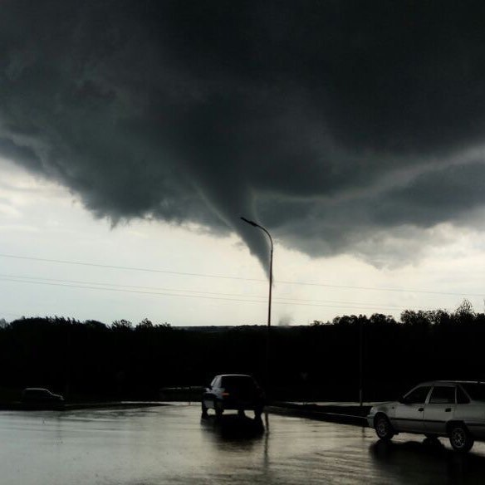
Смерч около с. Селейкино (2017 год)
3

Slide 15
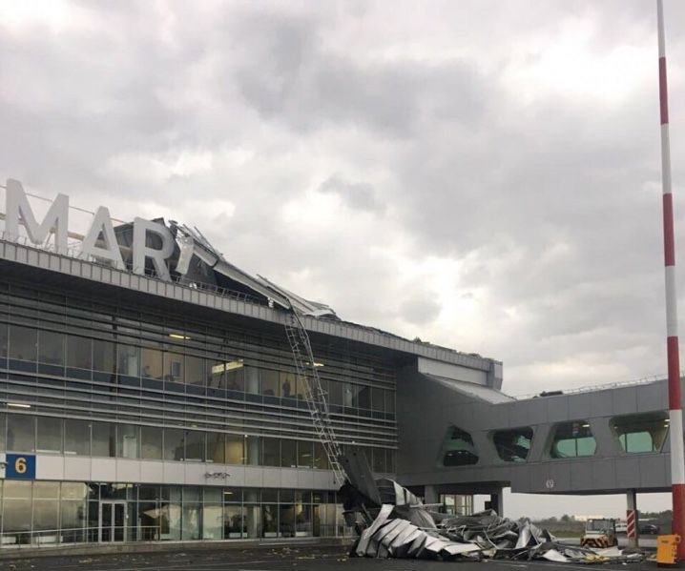
Аэропорт Курумоч после урагана (июнь 2018 года)
3

Slide 17
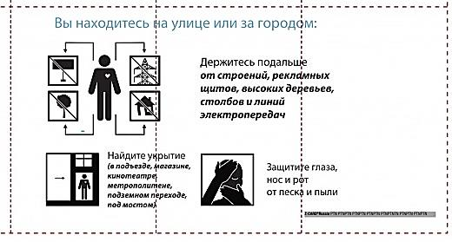
Правила спасения от урагана на улице
3

